Slide 1

ГБОУ «Школа №947
Музей «Аллея Славы» ветеранов Великой Отечественной войны
Бирюлёво Восточное.
Викторина
Славный сын Отечества-
непобедимый полководец!
Москва, 2020г

Slide 2
Продолжи афоризм А.В.Суворова
1.Благость и милосердие потребны ....
2. Будь чистосердечен с друзьями своими, умерен в своих нуждах и бескорыстен …
3. Жалко подражание, похвально …
4. Пуля - дура, а штык - …
5. Научись … , прежде чем повелевать другими.
6. ….. - мать победы.

Slide 3
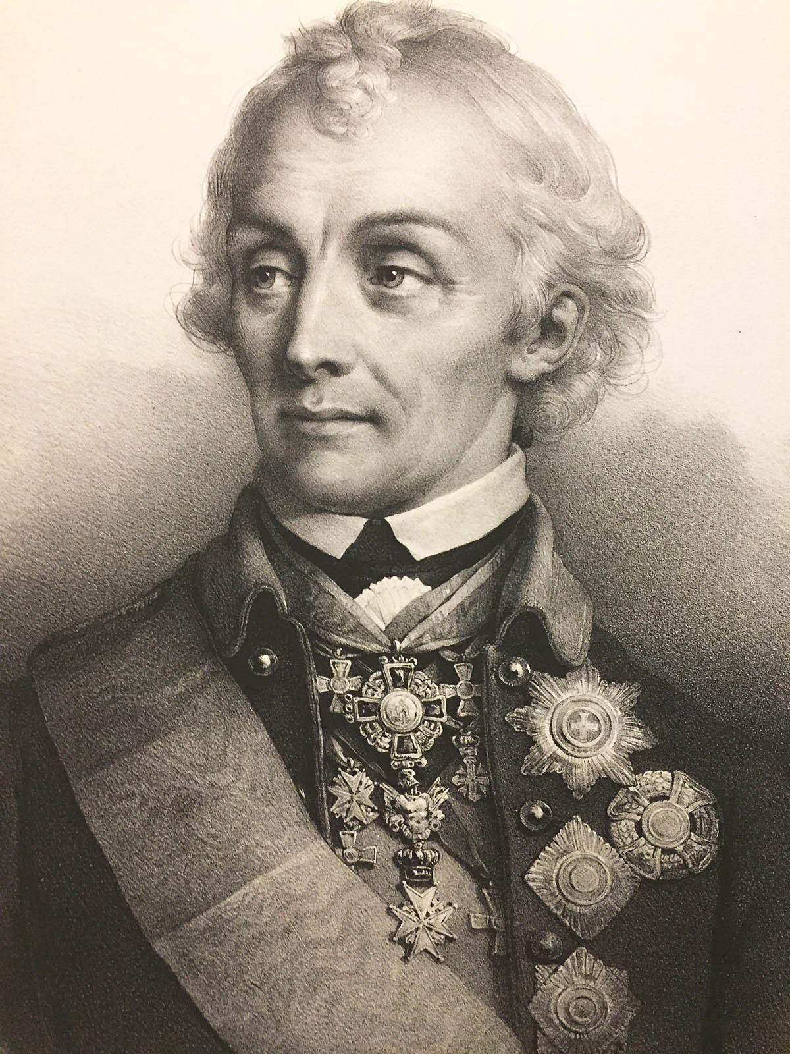
Ответ
1. Благость и милосердие потребны героям.
2. Будь чистосердечен с друзьями своими, умерен в своих нуждах и бескорыстен в своих поступках.
3. Жалко подражание, похвально соревнование.
4. Пуля -дура, а штык – молодец.
5. Научись повиноваться, прежде чем повелевать другими.
6. Дисциплина - мать победы.

Slide 4
В каком городе родился А.В.Суворов?
г.Санкт- Петербург;
г.Москва;
г.Великий – Новгород.
Ответ:
г.Москва

Slide 5
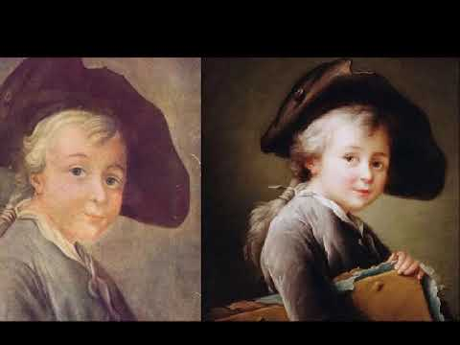
Какие книги в детские годы предпочитал Суворов брать в домашней библиотеке?
Ответ:
книги по военной истории

Slide 6
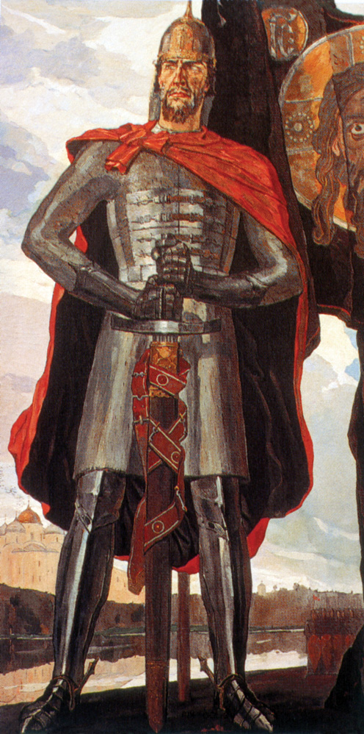
В честь кого Суворов получил своё имя Александр?
Ответ:
в честь Александра Невского.

Slide 7
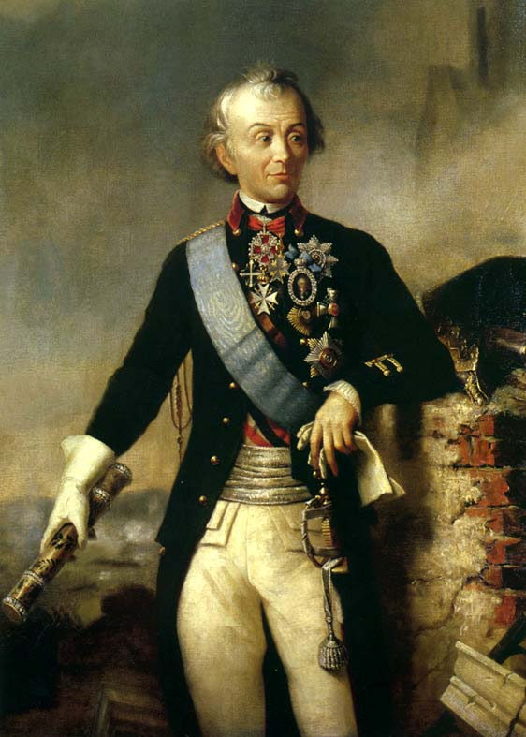
На скольких иностранных языках мог изъясняться Александр Васильевич Суворов?
Ответ:
на 7-8 языках

Slide 8
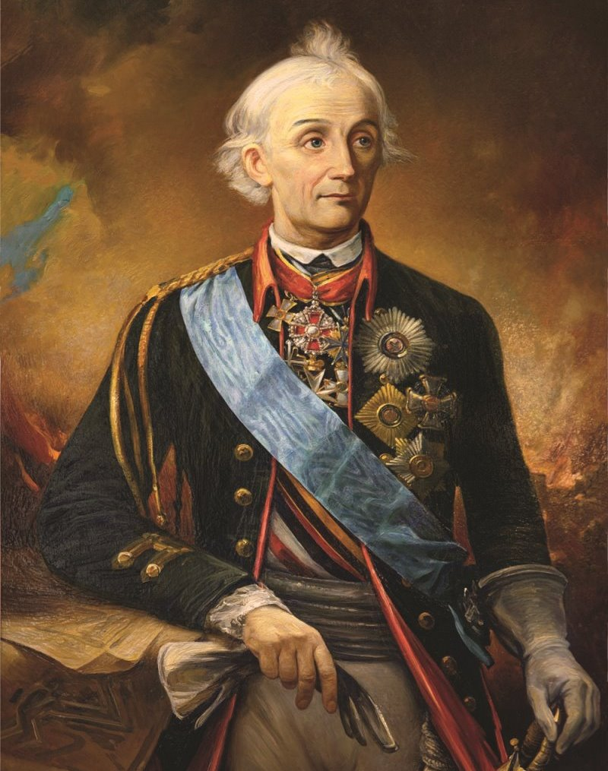
Как назывался первый полк, в котором служил Александр Суворов?
Ответ:
Семеновский полк

Slide 9
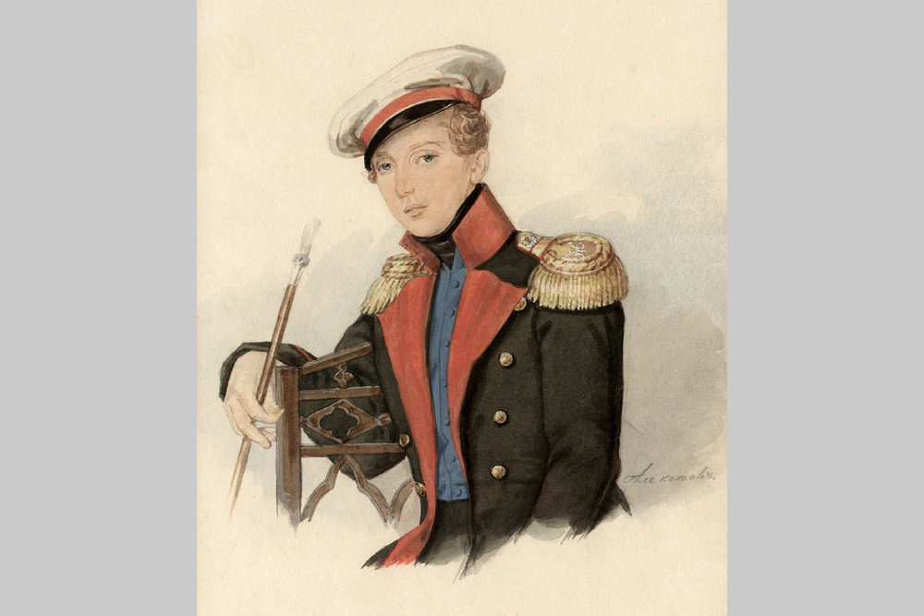
Назовите воинское звание с которого начинал военную службу Александр Суворов.
Ответ:
рядовой.

Slide 10
Когда началась действительная воинская служба для Александра? С какого звания?
Ответ:
-1 января 1748 года;
- звание капрал.

Slide 11
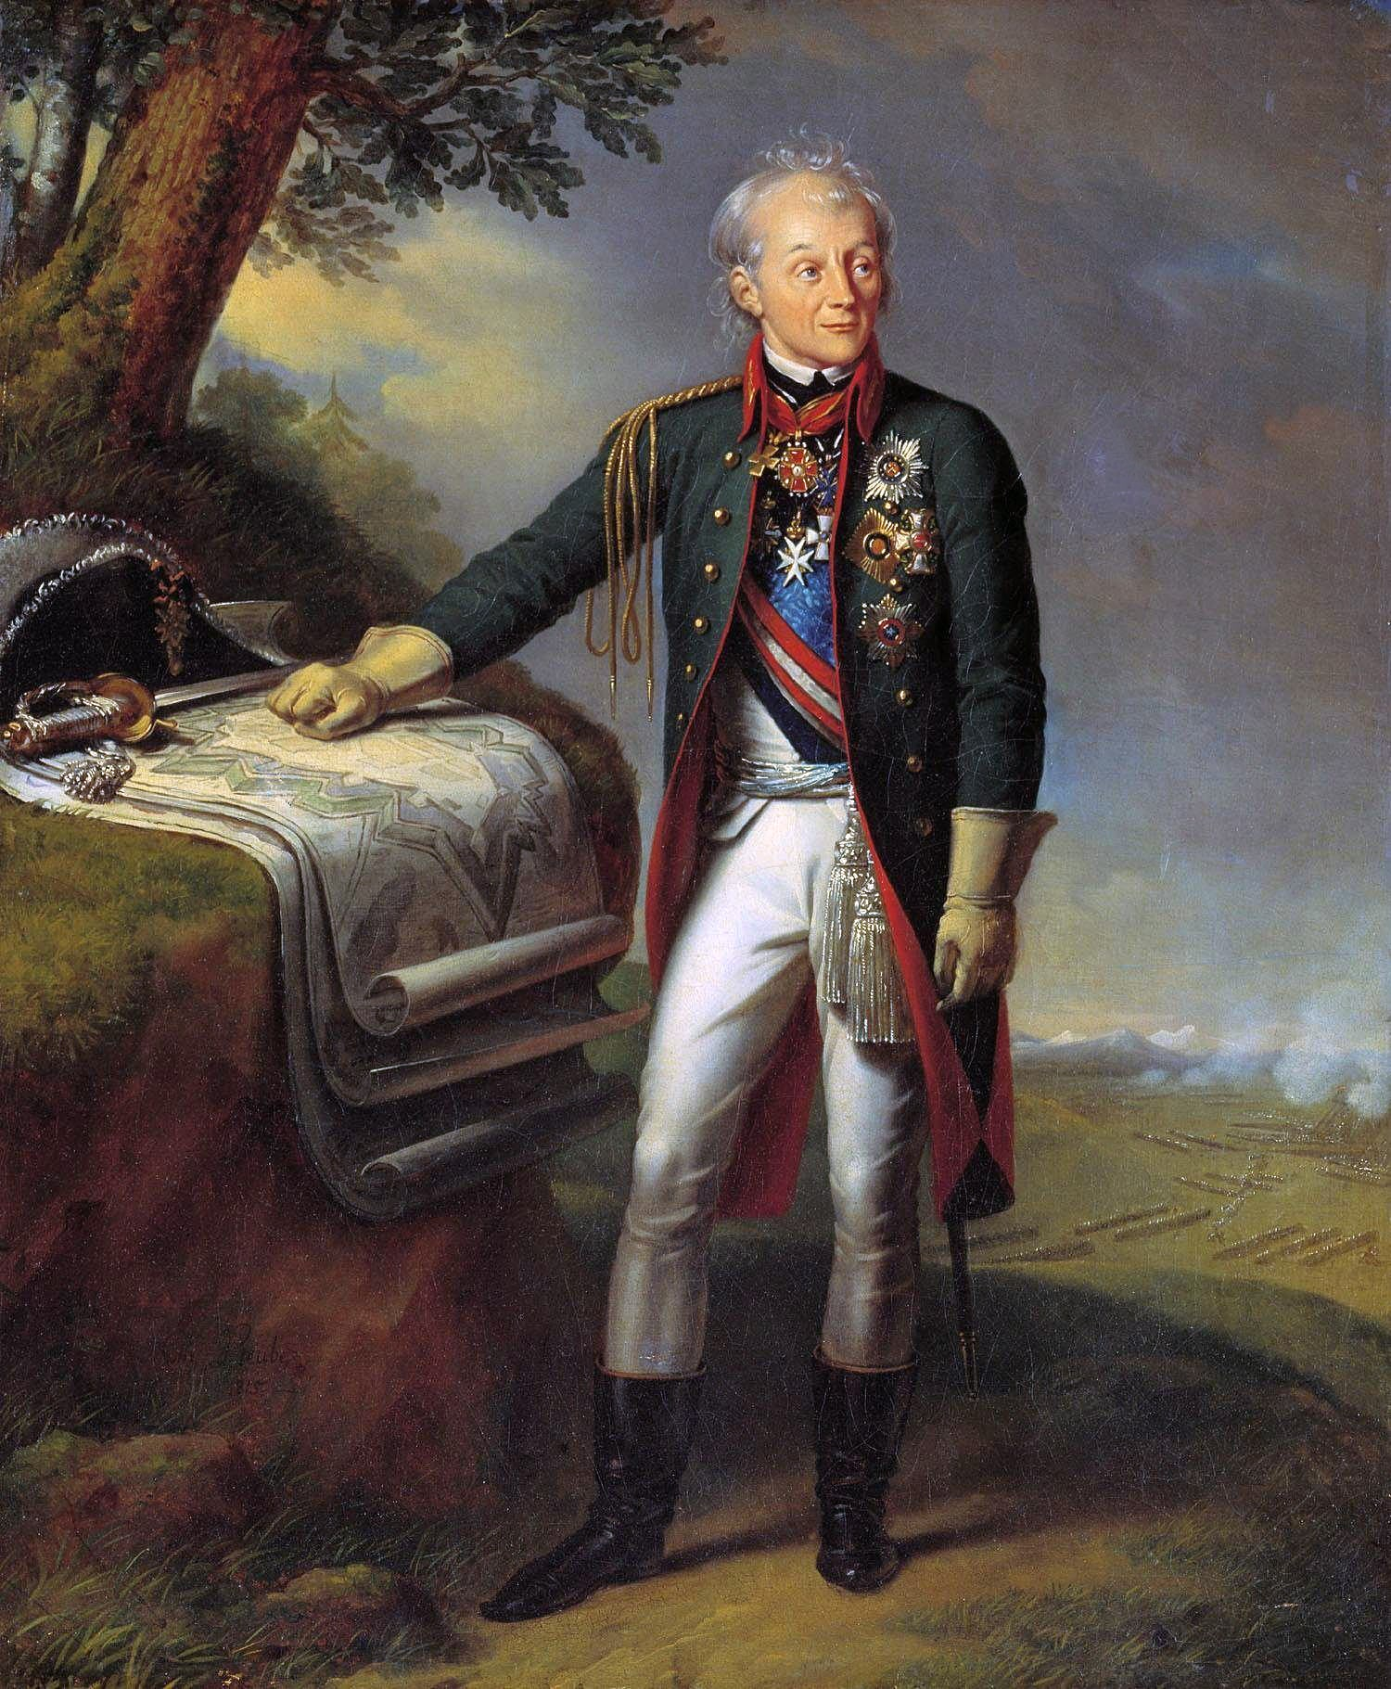
Как называется первый суворовский труд – служебный документ, в котором излагается суть взглядов Суворова?
Ответ:
«Полковое учреждение»
изложил правила поведения, воспитания, обучение солдат и офицеров русской армии.

Slide 12
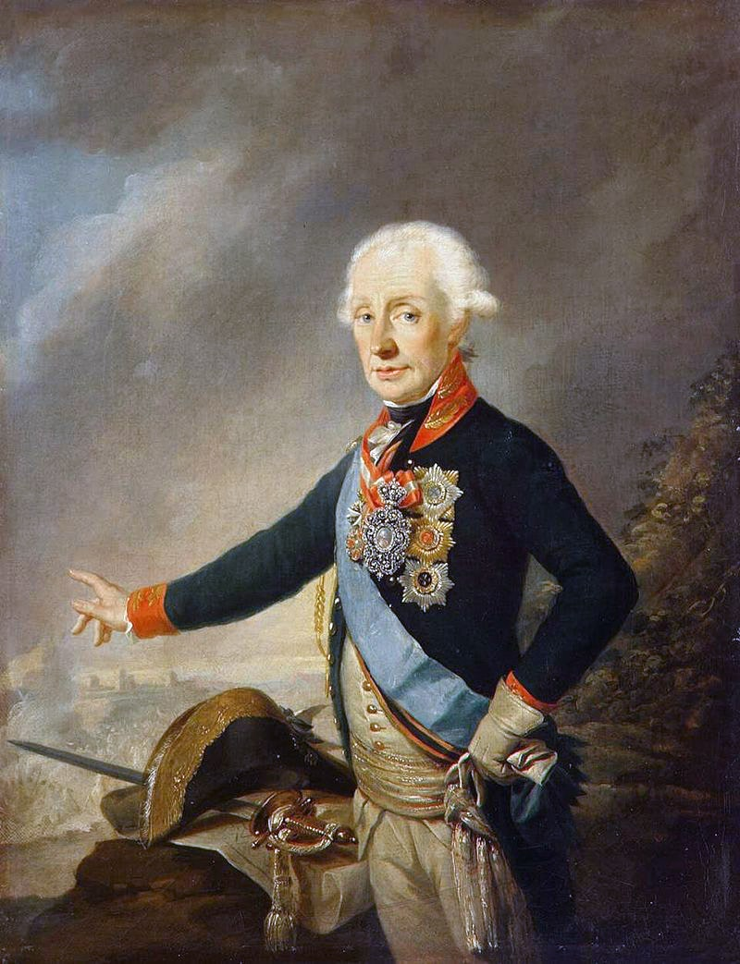
Сколько лет было Суворову, когда он получил первый офицерский чин?
Ответ:
24 года

Slide 13
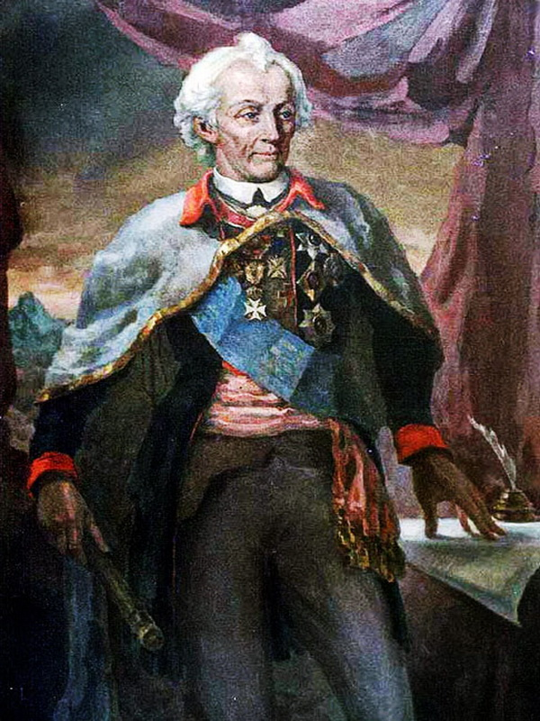
Назовите первое офицерское звание
Александра Васильевича Суворова.
Ответ:
1754 г было присвоено звание поручик.

Slide 14
Какую монету капрал Суворов отказался принять из рук императрицы Елизаветы Петровны?
Ответ:
серебряный рубль
Суворов стоял на посту у дворца Монплезир. Мимо проходила императрица Елизавета Петровна. Суворов так старательно и так ловко отдал честь царице, что та решила уточнить, как его зовут. Узнав, что он сын генерал-аншефа Василия Ивановича Суворова, который был ей хорошо известен, она вынула серебряный рубль и хотела дать его молодому гвардейцу.
Но гвардеец Суворов отказался взять рубль, и заявил, что караульный устав запрещает брать часовому деньги.
«Молодец, – сказала государыня – знаешь службу! Я положу рубль здесь, на земле – прибавила она – как сменишься, так возьми его».

Slide 15
Сколько военных походов и сражений провел гениальный полководец?
Ответ:
20 походов,
60 сражений.

Slide 16
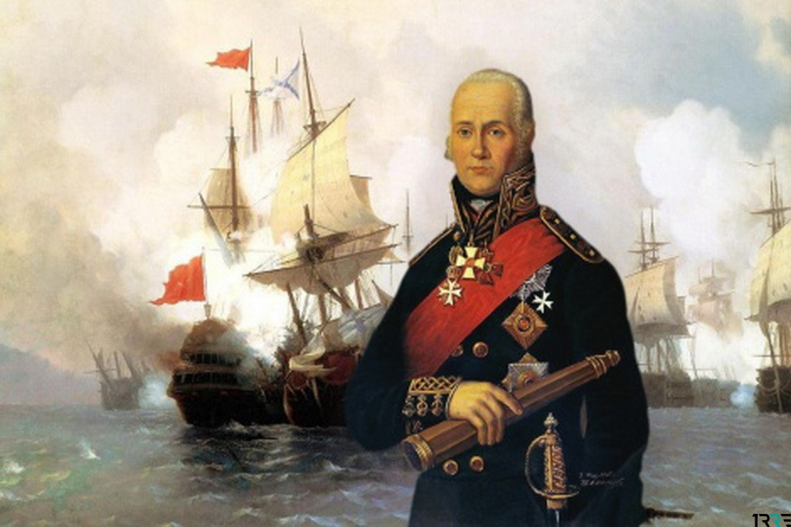
Известно, что Александр Васильевич Суворов за свою военную карьеру не проиграл ни одного сражения. Одновременно с выдающимся полководцем, против турок и французов воевал выдающийся флотоводец, который так же не проиграл ни одного сражения на море. Назовите его фамилию.
Ответ:
Фёдор Фёдорович
Ушаков

Slide 17
Когда начался штурм крепости Измаил? За взятие Измаила Суворов получил очередной чин и медаль? Какой чин и что за медаль?
Ответ: В 3 часа ночи 11 (22) декабря 1790 года.
Суворов был пожалован чином подполковника лейб-гвардии Преображенского полка.
Было также постановлено выдать ему грамоту похвальную
и на память о них потомству медаль с его изображением.
Медаль была очень почетной наградой. «Граф Александр Васильевич Суворов Рымникский ген.-аншеф»,— было выбито по окружности на лицевой стороне. На обороте, в четырех медальонах, можно прочитать: «Кинбурн», «Фокшаны», «Рымник», «Измаил». Медальоны прикреплены к лавровому венку. Выше, над венком, одно слово — «Победих». Внизу даты сражений, выигранных Суворовым. Редкая и значительная награда.

Slide 18
За что получил А.В.Суворов орден
Андрея Первозванного?
За оборону города Гирсово;
за штурм Измаила;
за оборону крепости Кинбурн.
Ответ:
1787год
за оборону крепости Кинбурн
Екатерина 2 наградила его орденом
Андрея Первозванного.
Для отличившихся в битве были изготовлены 20 специальных медалей «За отличие в Кинбурнском сражении», которые вручили наиболее отличившимся участникам по выбору самих солдат.

Slide 19
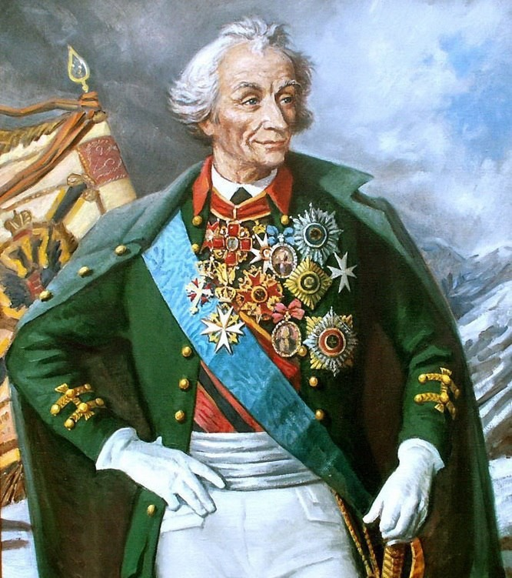
Когда и за что А.В. Суворову присвоили звание генерал - фельдмаршала?
Ответ:
В 1794 г. за взятие Варшавы.
Подавления Польского восстания
против России и вступления русских войск под командованием Суворова в капитулировавшую Варшаву, Екатерина II присвоила великому полководцу звание генерал - фельдмаршала.

Slide 20
Какой император пожаловал А.В.Суворову высшее воинское звание и за какой поход?
Ответ:
- император Павел I,
-звание генералиссимус,
-за Швейцарский поход, переход через Альпы.

Slide 21
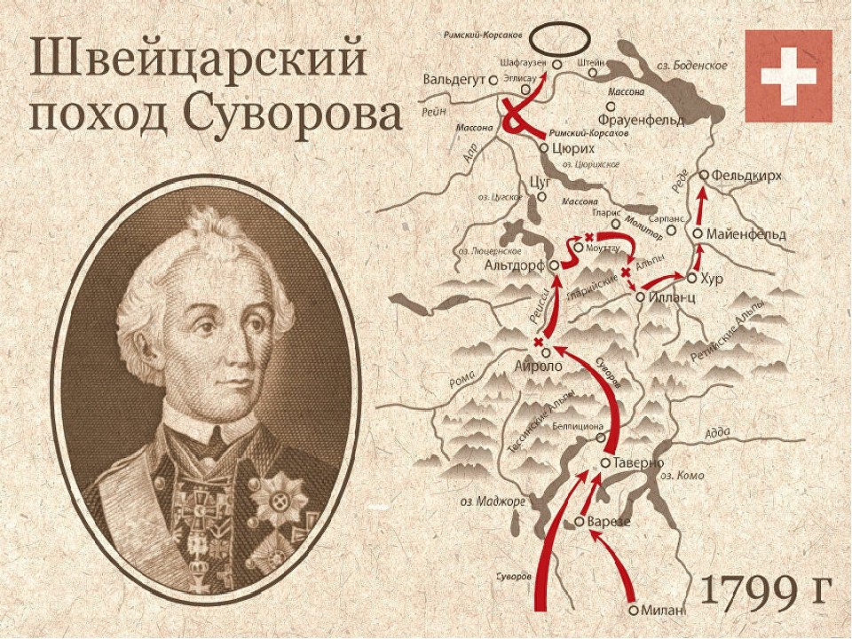
Какой поход считается венцом полководческой славы А.В.Суворова?
.
Ответ: Швейцарский поход переход через Альпы.

Slide 22
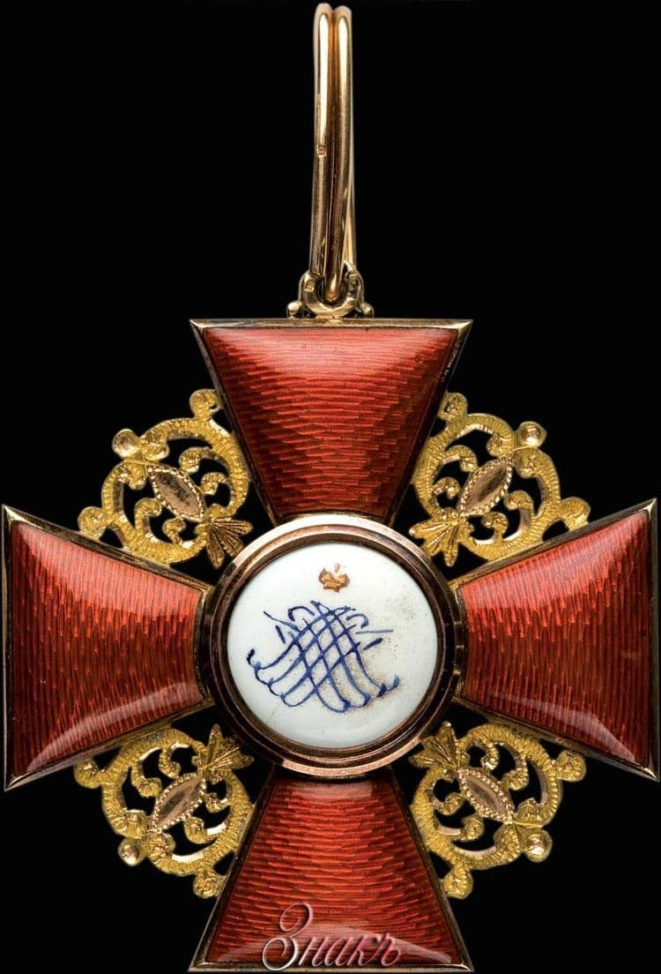
В какую страну был послан первый орден, который вскоре появился на генеральском мундире военачальника Суворова?
Ответ:
в Польшу (орден Святой Анны) 30 сентября 1770 года генерал-майор
А. В. Суворов получает свою первую официальную награду - орден Св. Анны.
30.09.1770. Первой наградой Суворова А.В. стал орден святой Анны за победу над польскими конфедератами под Ореховом.
В этом сражении Суворов разбил объединенные силы конфедератов, выступающих против реформ Казимира Понятовского.

Slide 23
Как называется первый суворовский труд – служебный документ, в котором излагается суть взглядов Суворова?
«Воспоминания
размышления»;
«Полковое учреждение»;
«Наказ солдатам».
Ответ«Полковое учреждение»
(Суздальское учреждение) — труд великого русского полководца , в котором излагается сущность его взглядов на воспитание и обучение войск.

Slide 24
А.В. Суворов –Георгиевский кавалер: да или нет?
Ответ- да Георгиевский кавалер.
Суворов стал одним из трёх кавалеров Ордена Святого Георгия за всю историю ордена, награждённых с 3-й по 1-ю степень:
Орден Святого Георгия 1-го класса 1789г «За превосходное искусство и отличное мужество во всяком случае, наипаче же при атаке многочисленных турецких сил, верховным визирем предводимых в 11 день сентября на реке Рымнике»;
Орден Святого Георгия 2-го класса30.07.1773 — «За произведённое храброе и мужественное дело с вверенным его руководству при атаке на Туртукай»;
Орден Святого Георгия 3-го класса 19.08.1771 — «За храбрость и мужественные подвиги, оказанные в 1770 и 1771 годах против польских возмутителей, когда он благоразумными распоряжениями в случившихся сражениях, поражая везде их партии, одержал над ними победы».

Slide 25
Какая война стала школой становления
Александра Суворова?
Ответ: русско-турецкая война 1768-1774 годов.

Slide 26
Над войсками и армиями каких стран А.В.Суворов выходил победителем?
Ответ: Пруссии, Турции, Франции, Польши

Slide 27
Каким оружием был награждён А.В.Суворов за победу в битве при Рымнике?
Ответ:
Золотая шпага

Slide 28
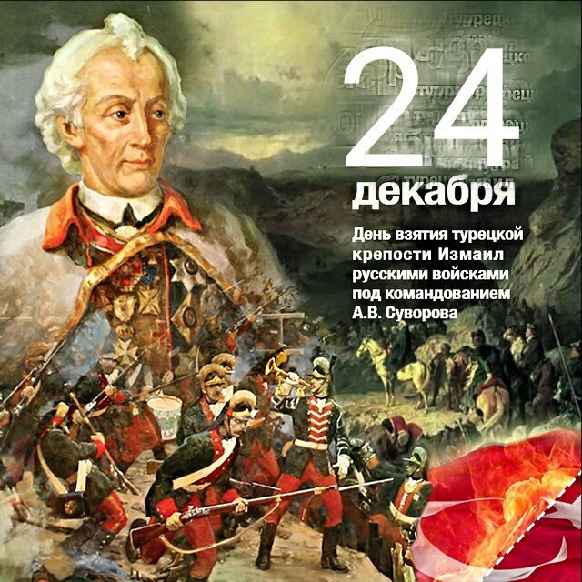
Коменданту какой крепости в ультиматуме Суворов сказал «24 часа на размышление для сдачи и – воля; первые мои выстрелы – уже неволя; штурм – смерть» ?
Ответ:
1790г крепость Измаил

Slide 29
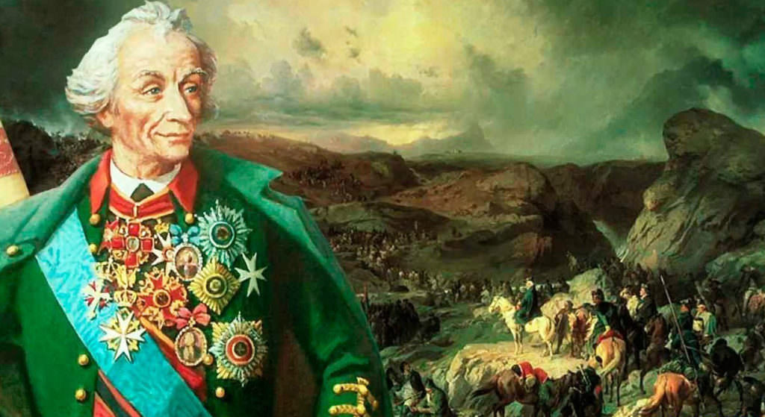
Назовите три главных правила победы ?
Ответ:
глазомер,
быстрота,
натиск.

Slide 30
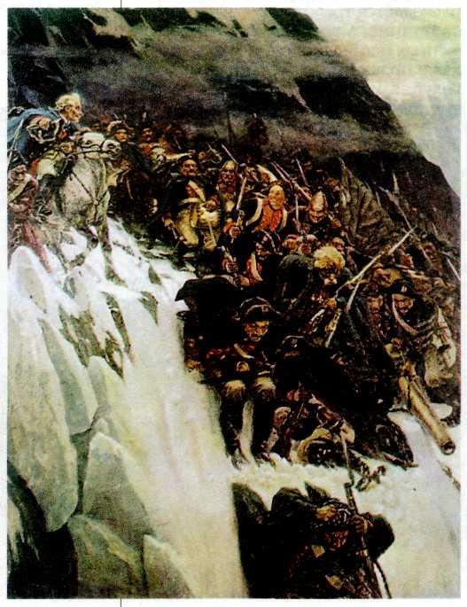
Назовите художника, написавшего картину
«Переход Суворова через Альпы»
Ответ
Василий Иванович Суриков,
законченная им в 1899 году, посвященная подвигу русского воинства?

Slide 31
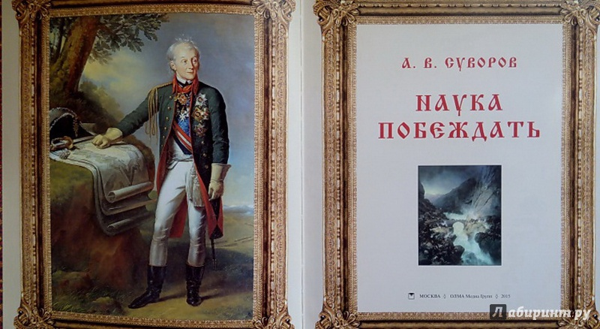
Как называется книга А.Суворова, которая стала учебником для российских военных?
Ответ
«Наука побеждать»

Slide 32
Продолжи афоризмы полководца.
Стреляй…, да ….Штыком коли…!
Береги пулю в…! Трое наскочат – первого…, второго…, третьему … карачун!
Тяжело в учении ….. в бою, легко в…. - тяжело в бою.
Военная наука – наука……
Там, где пройдёт….., там пройдёт и русский….. Там, где не пройдёт…., всё равно пройдёт русский…..

Slide 33
Ответ
Стреляй редко, да метко! Штыком коли крепко!
Береги пулю в дуле! Трое наскочат - первого заколи, второго застрели, третьему штыком карачун!
Тяжело в учении - легко в бою, легко в учении - тяжело в бою.
Военная наука – наука побеждать.
Там, где пройдёт олень, там пройдёт и русский солдат. Там, где не пройдёт олень, всё равно пройдёт русский солдат.

Slide 34
В июле 1942 года был учреждён военный Орден Суворова трёх степеней.
За какие заслуги награждали этим орденом?
Первое награждение орденом Суворова I степени состоялось 23 января 1943 г., когда этой награды были удостоены 23 советских военачальника.
Орден Суворова I степени № 1 получил Г. К. Жуков,
орден № 2 — А. М. Василевский,
№ 3 — Н. Н. Воронов.
Орденом Суворова награждались командиры Красной Армии за выдающиеся успехи в деле управления войсками. Также награждались воинские части.

Slide 35
В каком году умер Александр Суворов, и где он похоронен?
В Петропавловской крепости в Санкт-Петербурге;
в Александро-Невской лавре в Санкт-Петербурге;
на территории Московского Кремля.
ответ:
1800 год;
похоронен в Александро-Невской лавре в Санкт-Петербурге

Slide 36
Имя Александра Васильевича Суворова овеяно вечной славой.
Император Павел1 написал Суворову такие слова:
«Один Бог может наградить Вас за то, что Вы сделали! Нет наград достойных Вашей храбрости!»

